Slide 1
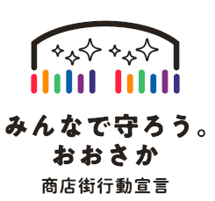
商店街向け
感染症対策を踏まえた
イベント等実施マニュアル
令和２年７月
（８月28日改訂）
大阪府商店街感染症対策等支援事業事務局
本マニュアルは、今後様々な取組み事例を加えながら、バージョンアップしていきます。

Slide 2
はじめに
府民の暮らしや雇用を支える商店街は、地域のインフラとして重要な役割を果たすとともに、地域の方々の交流の場としての魅力を備えています。
今後、商店街において感染症対策と経済活動を両立させていくためには、感染症の状況を踏まえつつ、商店街の活性化につながる需要喚起の取組みが必要です。
本マニュアルでは、商店街における需要喚起の取組みの準備等を支援するとともに、府民のみなさんが安心して商店街に訪れ、買い物していただけるよう、
１．感染症対策のために把握しておくべき基本的な「みんなで守るルール」
２．国のGoTo商店街キャンペーン実施を見据え、活性化に向けた様々な「イベント等の取組み事例」
を掲載し公表していますので、参考にしてください。
本マニュアルの構成
＜実施前＞
ルールを踏まえて
イベント等を準備
１．みんなで守るルール編
＜実施後＞
ルールに照らして
たゆまず改善
２．イベント等の取組み事例編

Slide 3
目次
１．みんなで守るルール編
・ 新しい生活様式の実践例（国） ……４
・ 商店街における感染症防止対策に向けた基本的な方針（国・全振連） ……５
・ 大阪府における感染症対策の主な取組み
－ 大阪モデル ……７
－ 大阪コロナ追跡システム・感染防止宣言ステッカー ……８
－ 大阪府商店街感染症対策等支援事業 ……９
２．イベント等の取組み事例編
・ 国のGoToキャンペーン事業について ……12
・ 4つのパッケージ事例
－ (1)人の流れと街のにぎわいを創出するイベント ……13
－ (2)インバウンド等の呼び込み、商品開発 ……15
－ (3)スマート化等の取組み促進、プロモーション ……17
－ (4)若者等のチャレンジや新規出店の促進 ……19
・ 取組み事例（大阪府啓発イベント） ……21
別冊
・ 「商店街における感染症防止対策」のチェックリスト
・ 「商店街における感染症防止対策」と「啓発サイン」の対応一覧
・ 感染症対策やイベント等連携企業・団体一覧
・ イベント等取組み事例編【詳細版】
・ 新型コロナウイルス感染症に関する相談窓口一覧
商店街等組織の方へ：別冊資料のデータは特設ウェブサイト(会員限定ページ)からダウンロードできます。

Slide 4
１．みんなで守るルール編

Slide 5
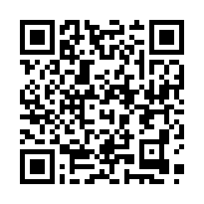
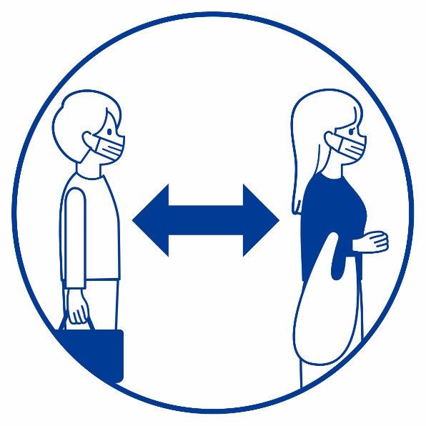


新しい生活様式の実践例（国）
国が専門家会議からの提言を踏まえ、今後、日常生活の中で取り入れていただきたい実践例として公表しました。
例を参考に、ご自身や、周りの方、そして地域を感染拡大から守るため、それぞれの日常生活において、ご自身の生活に合った「新しい生活様式」を実践してください。
実践例掲載HP
実践例の主な内容を「啓発ポスター」をもとに図示しています。 ⇒ 毎日見る所に掲出してください。
感染防止の３つの基本
①身体的距離の確保
②マスクの着用
③手洗い
人との間隔は、できるだけ２ｍ （最低１ｍ）空ける。
外出時や屋内でも会話するとき等は、症状がなくてもマスクを着用する。
（夏場は、熱中症に十分注意）
手洗いは30秒程度かけて水と 石けんで丁寧に洗う。
（手指消毒液の使用も可）
商店街等組織の方へ：「啓発ポスター」のデータは特設ウェブサイト(会員限定ページ)からダウンロードできます。

Slide 6
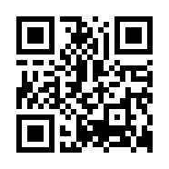




商店街における感染症防止対策に向けた基本的な方針（国・全振連）
国による方針により、各関係団体等は、業種や施設の種別毎にガイドラインを作成するなど、自主的な感染予防のための取組みを進めることとされました。
これを受け、商店街において適切な感染症防止対策を講じる際のガイドラインとして「商店街における感染症防止対策に向けた基本的な方針」がとりまとめられました。
方針掲載HP
方針の主な内容を「啓発サイン」をもとに図示しています。 ⇒ 適所に掲出してください。
商店街共用部における感染防止
①共用物品の消毒
②トイレ使用のお願い
③換気をしています
④ゴミ廃棄後の手洗い
共用する物品（テーブル、いす等）や不特定多数が接触する場所については、定期的に消毒する。
トイレについては、トイレの蓋を閉じて流す。
屋内施設については、こまめな換気に努める。
ゴミの廃棄については、マスクや手袋を着用するとともに、廃棄後は、石鹸と流水で手を洗う。
○の数字は、全振連の指針の項目番号に準じています。
商店街等組織の方へ：「啓発サイン」のデータは特設ウェブサイト(会員限定ページ)からダウンロードできます。

Slide 7




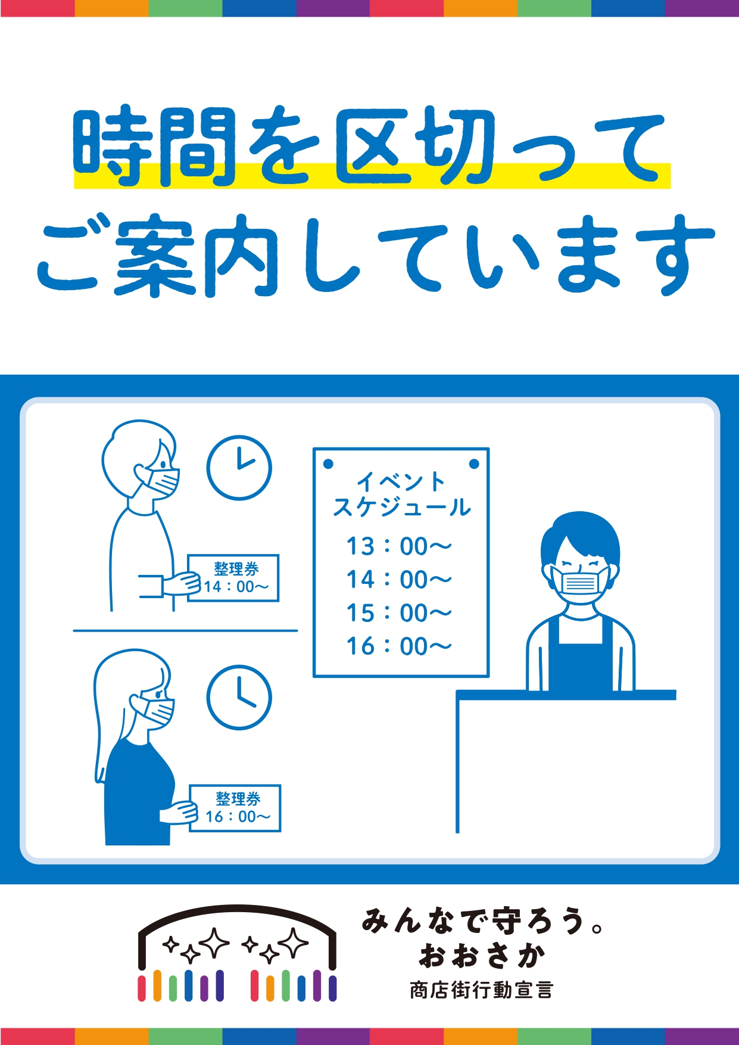

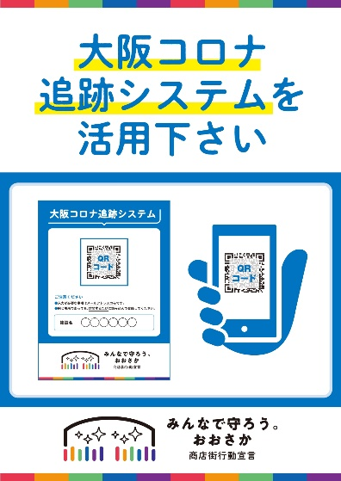
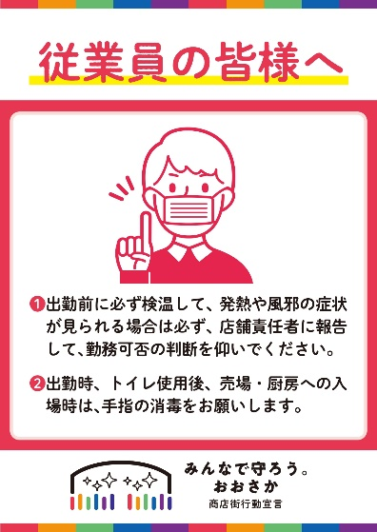
イベント実施時の感染防止対策
①アルコール消毒
②消毒や換気
④電子的な受付
⑥パンフは据え置き
手指消毒剤を設置
清掃、消毒、換気を徹底的に実施
電子的な受付の普及を図る
多くの者が触れるものは取り扱わない
⑨時間を分散
⑩アクリル板で遮蔽
⑮感染拡大の対応
⑰検温を励行
イベント等の時間を分散
対面する場所は遮蔽
対応方針をあらかじめ検討
発熱の場合には自宅待機
○の数字は、全振連の指針の項目番号に準じています。
商店街等組織の方へ：「啓発サイン」のデータは特設ウェブサイト(会員限定ページ)からダウンロードできます。

Slide 8
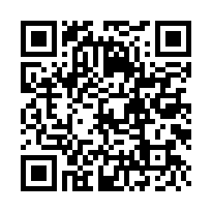
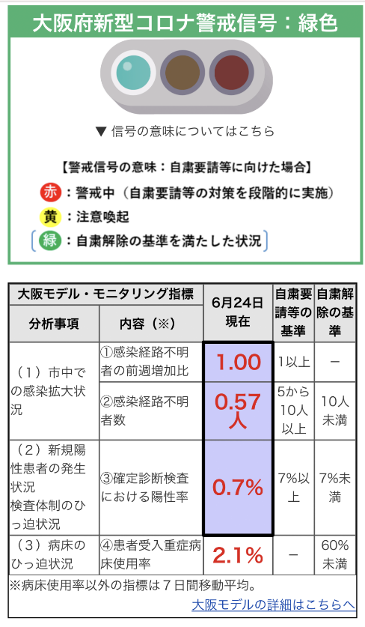
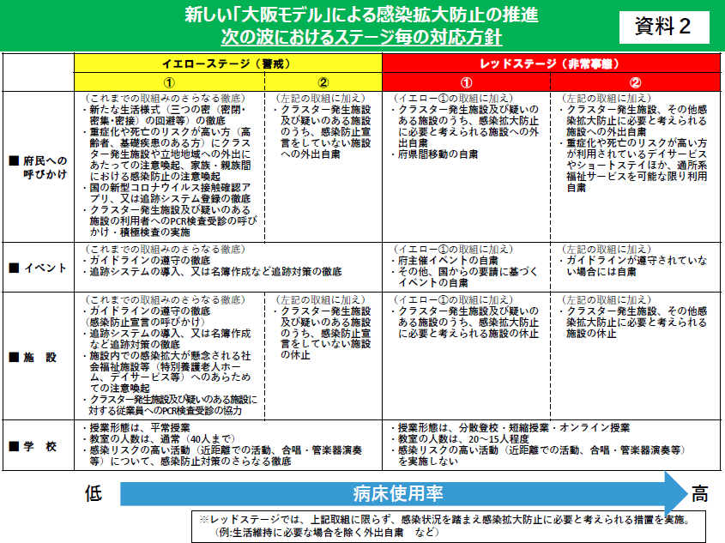
大阪府における感染症対策の主な取組み 大阪モデル
大阪府独自に指標を設定、信号の点灯・消灯状況で日々「見える化」し、大阪府HP等に掲載しています。（警戒解除後、一定期間を経過した場合は緑色を消灯）
黄信号は「警戒」を、赤信号は想定病床を上回る感染拡大の恐れが生じていることを周知する「非常事態」を意味します。
大阪モデルウェブサイト
信号の状況をもとに、自粛要請等を実施する場合がありますので、留意してください。
信号の状況
大阪モデルによる感染症拡大防止（方針）
※イメージ
7月3日対策本部会議資料

Slide 9
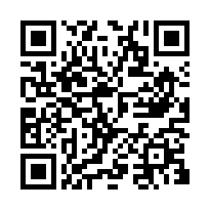
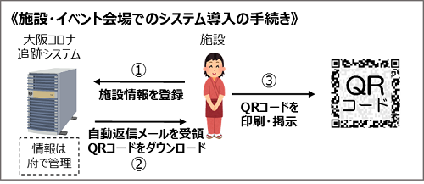
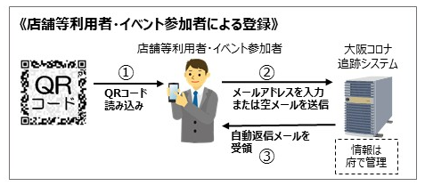
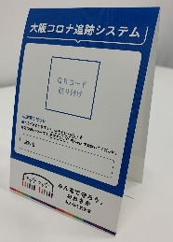
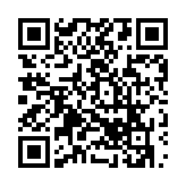
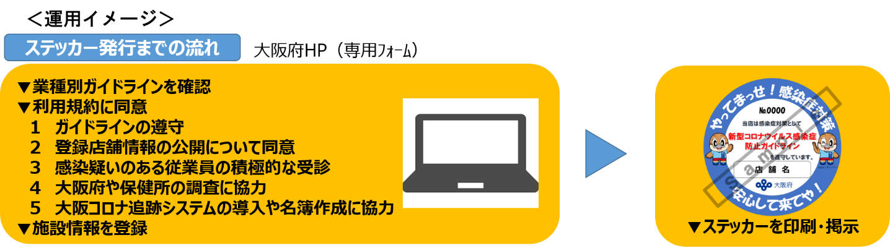
大阪府における感染症対策の主な取組み 大阪コロナ追跡システム・感染防止宣言ステッカー
「大阪コロナ追跡システム」は、QRコードを活用して利用者がメールアドレスを大阪府に登録し、同じ日に登録された方が、後日、新型コロナウイルスへの感染が判明した場合、大阪府から利用者にメールで注意喚起のお知らせをするものです。
登録HP
不特定多数の方が参加するイベントの際、システム登録し「三角POP」とともに活用してください。
【三角POP】
※QRコードは(株)デンソーウェーブの登録商標です
商店街等組織の方へ：「三角POP」のデータは特設ウェブサイト(会員限定ページ)からダウンロードできます
「感染防止宣言ステッカー」は、ガイドラインを遵守している事業者の皆様が、必要事項（ガイドライン遵守宣言等）を登録していただくことでステッカーを取得できるものです。
登録HP
府民の皆様への安心の提供による利用促進と感染拡大防止のため、この取組みにご協力ください。

Slide 10
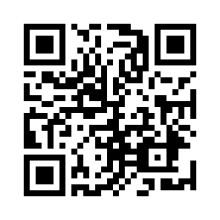
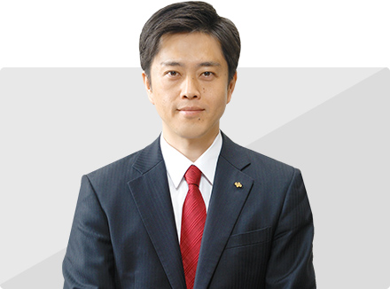
大阪府における感染症対策の主な取組み 大阪府商店街感染症対策等支援事業
本事業では、雇用や府民の日常生活を守り大阪経済を支える商店街の新型コロナウイルス感染症対策、風評被害の払拭の取組みを支援します。
また、需要喚起のための準備を進めるとともに、府内の人の流れと街の賑わいを創出し、大阪経済を再活性化するための事業を実施します。
本事業HP
メッセージ
（大阪府商店街感染症対策等支援事業について）
本事業のロゴ・スローガンについて
府民の暮らしや雇用を支える商店街は、地域のインフラとして重要な役割を果たすとともに、地域の方々の交流の場としての魅力を備えています。
大阪府では、商店街で安心して買い物いただける環境を整えるため、「みんなで守ろうおおさか」をスローガンに、感染症対策の徹底や周知を進めています。
その上で、商いをされている方や府民のみなさまの支えになるよう、商店街の活性化につながる需要喚起の支援なども行います。
こうした取組みにより、感染症対策と経済活動が両立できる社会の実現をめざします。
令和2年6月30日
大阪府知事 吉村 洋文
ロゴ上部のアーチは、商店街のアーケード、星はクリーン・
清潔さと希望を、カラフルな線は商店街の特色ある店舗や
歩くさまざまな人々をイメージしています。
「みんなで守ろう。おおさか」は、新型コロナウイルス感染症
による影響から、府民のみなさんを守る、商い（経済）を
守る、そして、おおさかを守るといった思いを込めています。

Slide 11
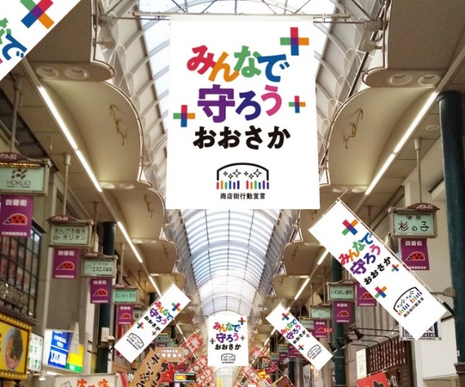
（参考）新しい生活様式の実践を踏まえた啓発素材
啓発ポスター
のぼり
街内放送原稿
(男女ナレーション)
「商店街行動宣言！」
本日は商店街をご利用いただき、ありがとうございます。
(男性ナレーション)
新型コロナウィルスなどの感染拡大を防ぐため、
商店街ではお客様に安心してご利用いただけるよう、
各店舗での手洗い・うがいの徹底などの感染症対策に努めています。
(女性ナレーション)
またお客様におかれましても、手洗いやうがい、
マスク着用、そして、街路や店舗内での「3密」を避ける、
「新しい生活様式」を意識していただくなど、ご協力をお願いいたします。
そしておうちに帰ったら、もう一度。手洗い・うがいを忘れずに！
一日も早く、当たり前の日常を取り戻すために
一緒に頑張りましょう！
(男女ナレーション)
「みんなで守ろう！お・お・さ・か！」
商店街等組織の方へ：啓発素材のデータは特設ウェブサイト(会員限定ページ)からダウンロードできます。

Slide 12
２．イベント等の取組み事例編

Slide 13








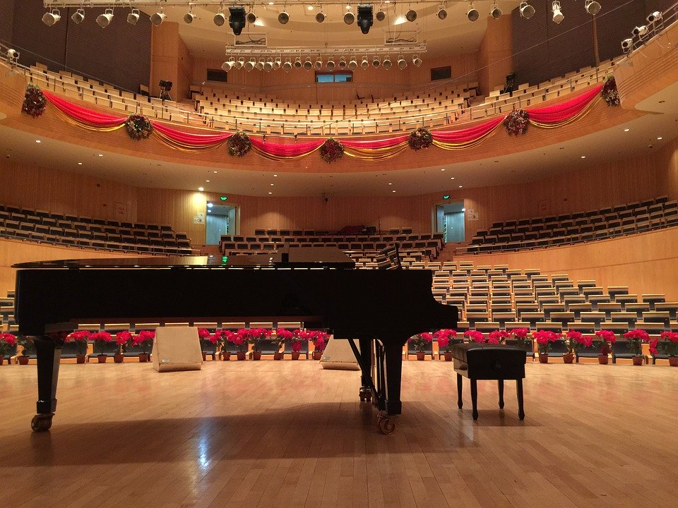
国のGoToキャンペーン事業について
全国的に地域を再活性化させるため、商店街をはじめ、観光・運輸、飲食、イベント・エンターテイメント業を対象とした需要喚起のための「GoTo キャンペーン事業」が行われます。
この事例編では、商店街における「GoTo 商店街キャンペーン」の企画・実施の際に活用いただけるように、以下の4つのパッケージの取組み事例をとりまとめました。
(1) 人の流れと街のにぎわいを創出するイベント (2) インバウンド等の呼び込み、商品開発
(3) スマート化等の取組み促進、プロモーション (4) 若者等のチャレンジや新規出店の促進
さらに、事業実施にあたっては、他のキャンペーンと連携することでさらに大きな相乗効果が期待できます。
GoTo キャンペーン事業
Go To Travel
キャンペーン
最大2万円分のクーポン券
旅行業者
ホテル・民泊
飲食施設等
Go To 商店街
キャンペーン
イベント
プロモーション
観光商品開発
連携・相乗効果
周辺に観光地・ホテル・民泊がある
商店街は、観光客誘致の企画も考えられます
Go To Eat
キャンペーン
最大1,000円分のポイント
飲食店
商店街
+
コンサルタント、中小企業診断士、
広告代理店、イベント製作企業
商店街サポーター、
スタートアップ企業 等
周辺に有名レストランやグルメスポットがある
商店街は、利用客誘致の企画も考えられます
Go To Event
キャンペーン
最大2割の割引・クーポン
イベント・
エンターテイメント会社
周辺にコンサートホール、ライブハウスなどイベント施設がある
商店街は、入場客誘致の企画も考えられます
国の令和2年度第1次補正予算資料等を参考にしています。

Slide 14
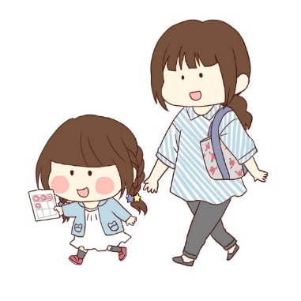
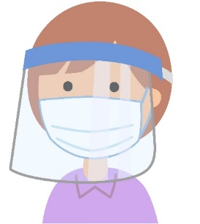


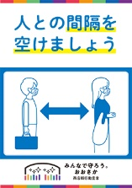

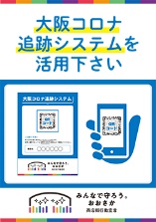
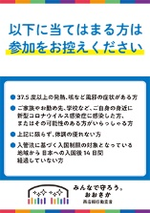
4つのパッケージ事例 (1)人の流れと街のにぎわいを創出するイベント
(1)-1 フォトセッションやワークショップ
(1)-2 商店街と地域の旧所・名跡を巡るスタンプラリー
啓発活動は楽しく、学ぶ！
＝安心・安全確保に取り組む地域商店街＝
周辺に寺社仏閣、旧所、名跡が点在する商店街に最適
＝顧客との親交関係構築と商店街魅力打ち出し＝
事業概要
事業概要
来街者が楽しみながら、3密を避ける行動啓発を共有できるイベントを開催。
商店街が地域社会と連携し、安全でかつ人に優しい商店街として地域の住民に「地域の魅力再発見」をテーマにスタンプ
ラリーを実施。
ラリーポイントとなる施設の管理者の協力を得て実施。
取組み内容例
①感染対策をデザイン化したパネルの前でスマｰトフォンで
来街者が撮影するコーナー設置。
②自分だけのフェイスシールドを作るオリジナルワークショップ開催。
③店舗と店舗利用者双方に対する 「大阪コロナ追跡システム」登録促進。
取組み内容例
①商店街をスタート･ゴールにした地域ウォーキングイベント。
②マップ付きPRにて商店街を中心に周辺地域の魅力を紹介。
③ガイドパンフレットを作成配布し、完歩者には商店街ならではの賞品をプレゼント！。
事前準備例
事前準備例
①フォトセッションパネル（デザイン、データ制作、パネル製作と設営撤去）。
②ワークショップ運営スタッフ、材料手配、イベント案内サイン製作。
③事業広報（チラシ折り込み、SNSで発信）、賞品 など。
①スタンプラリーポイントとなる施設の管理者の協力を得る。
②スタンプラリー運営スタッフ、資材手配、イベント案内サイン製作。
③事業広報（チラシ折り込み、SNSで発信）、賞品 など。
主な注意事項
①各フォトセッション会場やワークショップ会場での3密対策が必要。時間を指定した参加整理券配布、並び列の人との距離の確保、整理員配置など密にならないよう対策。
②来街者から、スタッフがカメラ撮影を依頼された場合は、消毒液等で手指を拭くなどの除菌対策をしてから、撮影。また、撮影後も再度、手指消毒を心掛け。
③ワークショップ会場のキャパシティ・動線などの事前チェックを基に、運営マニュアルを策定。ワークショップ参加希望者への案内やワークショップ用具の個別消毒、参加者への手指消毒励行などの配慮が必要。
④参加者や運営スタッフのマスクやフェイスシールド着用を励行。
主な注意事項
①スタート時間を決めて参加者集合させるのは3密に繋がるため注意。
②ラリーポイントでは常駐スタッフが参加者のラリーカードにスタンプを押す。
⇒スタンプを不特定多数に触らせないように注意。
③雨天時実施も想定して、ラリーポイントなどではミニテント設置など可能な対応を。
④参加者や運営スタッフのマスクやフェイスシールド着用を励行。
⑤ラリー参加者を対象にした事業保険を掛ける。※詳細は保険会社へ相談。
⑥ラリーポイント敷地の管理者には必ず、事前に敷地借用を申請。

Slide 15
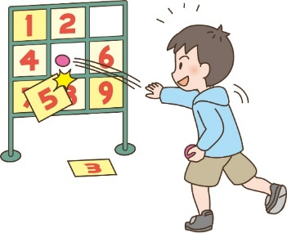
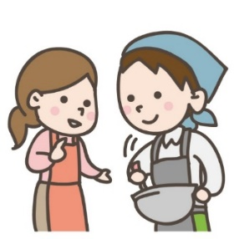
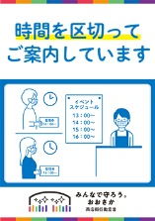
4つのパッケージ事例 (1)人の流れと街のにぎわいを創出するイベント
(1)-3 商店街スポーツ縁日
(1)-4 商店街みせゼミ
縁日をスポーツ大会にアレンジ！
＝地域と協働/町・子ども会などとの連動＝
店舗と来街者をもっと身近な関係に。生活に役立つ商店街店舗の裏技教えます。
＝顧客との親交関係構築と商店街魅力打ち出し＝
事業概要
事業概要
商店街でファミリーが楽しめる「スポーツ」をテーマに
した縁日を開催。
多業種で構成される商店街の強みを活かして
各店舗ごとに独自のミニゼミナールを開催。
取組み内容例
取組み内容例
①商店街の店舗を利用されるごとに「縁日参加券」を提供。
②商店街店前でスポーツ遊具を中心にした「スポーツ縁日」を実施。
③各スポーツ遊具コーナーごとに入賞ルールを決め、入賞者には、商店街ならではの入賞品をプレゼント！。
①期間を設定して、各店舗が取り組める体験型、聴講型の
ゼミナールを企画・実施。
②一人からでも参加できるゼミから、複数人が参加できる教室タイプまで、
多種多様に魅力的な事業を実施。
③オンライン会議ツールを活用したゼミの開催。
事前準備例
①スポーツ遊具レンタル。
②運営スタッフ。
③諸申請/場所によっては公道使用許可申請必要。
④縁日参加券制作・印刷。
⑤事業広報（チラシ折り込み、SNSで発信）、賞品 など。
事前準備例
①ゼミ講師、運営スタッフ。
②ゼミ開催に伴う材料や講師代、会場装飾など。
③事業広報（チラシ折り込み、SNSで発信）など。
主な注意事項
主な注意事項
①各縁日に参加する受付などでの3密対策が必要。
時間を指定した参加整理券配布、並び列の人との距離の確保、整理員配置など密にならないよう心掛ける。
②参加者、スタッフがスポーツ遊具に接触する際はその都度、スタッフが消毒液等で用具を拭くなどの除菌対策を実施。
③参加者や運営スタッフのマスクやフェイスシールド着用を励行。
①各ゼミに参加する人数制限など店舗(ゼミ会場)の広さに応じた3密対策が必要。
②参加者、スタッフがゼミ関連用品に接触する際はその都度、スタッフが消毒液等で用具を拭くなどの除菌対策をする。可能な限り、用具を共用しないゼミスタイルを検討。
③参加者や運営スタッフのマスクやフェイスシールド着用を励行。

Slide 16
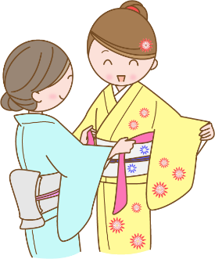



4つのパッケージ事例 (2)インバウンド等の呼び込み、商品開発
(2)-１ インスタ映え商店街
(2)-2 伝統品マルシェ
大阪の魅力を世界に人々に
＝和の美！インスタ映え商店街＝
日本が誇る伝統を世界に発信
＝伝統工芸品産地との協働＝
事業概要
事業概要
外国人訪日客が「和の美：日本の魅力」を商店街で凝縮して
楽しめる造作物の企画・製作・設置。
商店街内にて外国人訪日客が好む
日本伝統工芸品を販売。
取組み内容例
取組み内容例
①日本の美をテーマに写真パネルや造作物、衣装ヘアメイク
などを駆使して、商店街全体を日本風で統一。
①関係団体・機関との連携により伝統工芸品の入手ルートを確保。
②商店街内の空きスペース等で、日本の伝統工芸品などを販売(委託販売も含む)。
③新たな流通販路や観光誘致からの多角的事業を開拓。
事前準備例
①各種画像版権使用料。
②造作物企画・製作。
③衣装、ヘアメイクなど手配。
④事業広報（チラシ折り込み、SNSで発信）など。
事前準備例
①当該商品を取り扱う店舗の出張依頼。
②会場装飾など。
③事業広報（チラシ折り込み、SNSで発信）など。
主な注意事項
主な注意事項
①各インスタ映えスポットでの3密対策が必要。
②時間を指定した参加整理券配布、並び列の人との距離の確保、整理員配置など密にならないよう対策が必要。
③来街者から、スタッフがカメラ撮影を依頼された場合は消毒液等で手指を拭くなどの除菌対策をし撮影。また撮影後も再度、手指消毒を心掛け。
④参加者や運営スタッフのマスクやフェイスシールド着用を励行。
①販売スペースでの3密対策が必要。
②時間を指定した参加整理券配布、並び列の人との距離の確保、整理員配置など密にならないよう心掛ける。
③参加者や運営スタッフのマスクやフェイスシールド着用を励行。

Slide 17



4つのパッケージ事例 (2)インバウンド等の呼び込み、商品開発
(2)-3 日本文化パフォーマンス商店街
(2)-4 越境ECで海外へ向けたインターネットショッピングサイト紹介
古来より続く忍術を体感
＝歴史を今に再現する＝
お客さんは世界中に！
＝世界へ情報発信で魅力発信と顧客獲得＝
事業概要
事業概要
外国人訪日客が好むサムライ、忍者をテーマに商店街で
イベント実施。
国境を超えて行われるEC(エレクトロニックコマース=電子商取引)サイトの取引（ 「越境EC」 ）の実施。
取組み内容例
取組み内容例
①忍者ショーや日本武術実演などのパフォーマンス、忍者体験、忍者教室等
体験型イベントを実施。
②忍者用具を楽しみながら作るワークショップ等の実施。
①越境ECサイトのコンサルティング等と協力してサイトを開設、運営。
②商品ラインナップの充実のためエリア単位・複数の商店街の共同運営の実施。
③単なる買物サイトではなく総合サイトとして、商店街PR・観光、細やかなローカル
情報も掲載。
事前準備例
①忍者関連プロダクション、日本武術プロダクションへの出演料/手配料など。
②ステージ、音響、その他備品手配。
③事業広報（チラシ折り込み、SNSで発信）など。
事前準備例
①外国語の堪能な運営スタッフ。
②商品選定・掲載・受注・発送・集金などの経路開拓。
③事業広報（SNSで発信）など。
主な注意事項
①イベントスペースでの3密対策が必要。
②時間を指定した参加整理券配布、並び列の人との距離の確保、整理員配置など密にならないよう心掛ける。
③参加者、スタッフが運営用具に接触する際はその都度、消毒液等で用具を拭くなどの除菌対策を実施。
④参加者や運営スタッフのマスクやフェイスシールド着用を励行。
主な注意事項
①海外のお客様が相手となる為、言語、時差、習慣などあらゆる場面で通常の商売と異なることに留意。
②商品発送や入金のシステムなど、信頼のおける運営会社を選ぶ。

Slide 18
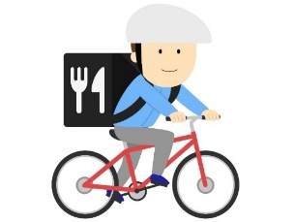
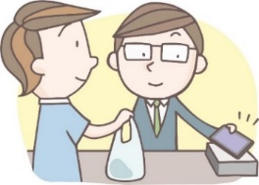
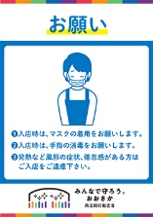

4つのパッケージ事例 (3)スマート化等の取組み促進、プロモーション
(3)-1 デリバリーチャレンジ商店街
(3)-2 キャッシュレス商店街
「待つ」から「攻める」へ
＝新しい販売経路の確保と高齢化社会に対応した商品販売モデル＝
今や財布を持たない人が続出！
＝新規客開拓と時代の流れに沿う商売化にチャレンジ＝
事業概要
事業概要
商店街が配達注文を取りまとめて受注し、雇用契約した配達要員により発注宅に届ける運用組織を創設。
国によるキャッシュレス導入の促進が進む中、感染症対策としても注目されているキャッシュレス決済を活用。
取組み内容例
取組み内容例
①これまで対面販売が主だった商店街の新しい販売経路モデルとして、
商店街が「3密を避けたデリバリー(出前)」の運用組織作りに取り組む。
②外出できない高齢者や障がい者に対するホスピタリティの実現。
③商店街組織の強化。
④配達パートナーの確保など地域の雇用促進に貢献。
①店舗にて決済端末のタブレットを導入しキャッシュレス決済事業者
との契約促進を商店街組織として取り組む。
②決済事業者とタイアップして、便利・クリーンな商店街をPRするイベ
ントを実施。利用に不慣れな方を対象とした決済体験会を実施。
事前準備例
事前準備例
①配達要員雇用費(期間指定)。
②受注集約環境整備(レンタル品対応)。
③コンサルティング相談。
④事業広報（街内掲示物チラシ折り込み、SNSで発信）など。
※中長期的には商店街組織で事業費捻出を検討。
①キャッシュレス導入PR費(街内掲示物、チラシ折込、SNS)など。
②キャッシュレス店舗利用者を対象にした独自の抽選会運営など。
※キャッシュレス対応するために不可欠な店舗用タブレットは、あらかじめ準備が必要。
主な注意事項
主な注意事項
①各キャッシュレス決済事業者により決済手数料、入金間隔、入金口座・手数料の条件などが異なったり、契約店舗数によっては特典がある場合があるため、契約においては商店街組織として交渉することを勧める。
①配達員雇用においては、配達上における事故などに対応する保険の契約を。
②配達料金設定については組織内で充分に検討。
③配達スタッフのマスクやフェイスシールド着用を励行。

Slide 19
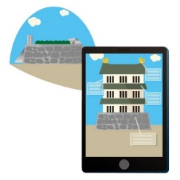
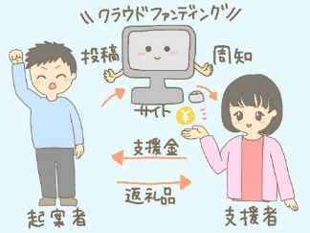
4つのパッケージ事例 (3)スマート化等の取組み促進、プロモーション
(3)-3 クラウドファンディング活用
(3)-4 VR映像で商店街をバーチャル体験
人と人とのつながりが生まれ、新たな理解者や支援者を創出
＝インターネット活用で財源を確保 情報発信力と組織力の強化＝
HPやSNSで発信
＝大阪らしいVR体験。店主(おっちゃん、おばちゃん)との賑やかなやり取りも＝
事業概要
事業概要
インターネット上で不特定多数の賛同者から支援、資金を
募る仕組みの「クラウドファンディング」を活用。
（収入が落ち込み、通常の販売促進計画が難しい状況
において、チャレンジ意義が高い事業）。
人の目線の向き・傾き(スマートフォンや映像筐体の傾き)に
応じて、写真や映像がシンクロして動き、あたかもそこに自分
がいるような映像体験を実施。
360度映像などのVR(バーチャルリアリティ)映像を使った商
店街のPR映像を作成し、専用ウェブサイト・SNSで閲覧。
遠方に住んでおり、気軽に商店街へ来られない人にも臨場感豊かな商店街体験をしてもらい、行きたい感(GO TO感)を高めてもらう。
取組み内容例
①商店街組織でクラウドファンディングを活用、資金を集めるテー
マとそのコストを算出し、各ファンディングのプラットフォーム管理
者にファンディング実施申込をする。
取組み内容例
①PRとしてのVR商店街サイトの閲覧によるリアリティPR。
②立ち上げたショッピングサイトへの流用など広く映像素材を使用。
③最新のITを使ったリアルなバーチャルお買物体験などイベント企画への展開も可能。
事前準備例
①クラウドファンディングコンサルティング費用。
システムレクチャー、目標プロジェクト・資金調達額設定、クラウ
ドファンディング返礼品の設定、目標金額達成に向けた、募集
サイトの構築、運用のフォロー。
②返礼品手配。
事前準備例
①VR制作一式。VR体験イベントの企画運営。
②運営スタッフ。
③事業広報（チラシ折り込み、SNSで発信）など。
主な注意事項
主な注意事項
①取り組みにあたってはクラウドファンディングでの資金獲得に精通した専門家のアドバイスを受けながら企画を検討。
②資金を支援してくださった方へのお礼（リターン）は、その商店街ならではの物を用意し、ファンづくりに繋げる。
①VR体験イベント等を開催する場合、時間を指定した参加整理券配布、並び列の人との距離の確保、整理員配置など密にならないよう心掛け。
②参加者、スタッフが運営用具に接触する際はその都度、消毒液等で用具を拭くなどの除菌対策を実施。
③参加者や運営スタッフのマスクやフェイスシールド着用を励行。

Slide 20
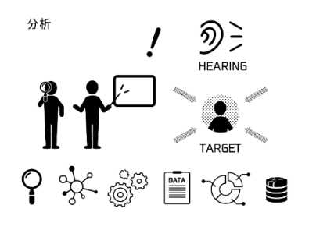
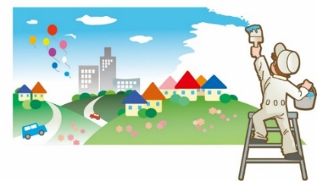

4つのパッケージ事例 (4)若者等のチャレンジや新規出店の促進
(4)-1 商店街ブランディング化
(4)-2 Art商店街
芸術大学や専門学校とのコラボレーションで、商店街ブランドの確立！
＝世代間交流による商店街魅力打ち出し＝
商店街を舞台に、日常に入り込んだ芸術を！
＝若者・アーティストとの協働＝
事業概要
事業概要
芸術大学や専門学校などのゼミ・学生とのタイアップで
商店街ブランドを構築し、若者等の取り込みを実現。
「アート」をテーマに、商店街全体をミュージアム化、
新規出店促進や個性的な商店街として活性化に
取り組む。
取組み内容例
①商店街の新規キャラクターの公募コンテストを企画。
②優秀作品を商店街公式キャラクターに認定。
③キャラクターを入れた街内の装飾物、PR物、HP、商店街ノベルティ製作などに広く活用し、商店街のブランディング事業を実施。
取組み内容例
①商店街店舗シャッターにアート絵をペイント。
②空き店舗やフリースペースをアート作品の展示ギャラリーや
共有スペースに街内アートオブジェを設置。
事前準備例
①コンテスト審査（審査員）、優秀作品制作者への賞金・賞品。
②着ぐるみの設計・製作、キャラクター入り街内装飾物、PR物、ウェブサイト、商店街ノベルティなどの製作。
③事業広報（チラシ折り込み、SNSで発信）、賞品 など。
事前準備例
①アーティスト謝礼
②ギャラリー展示備品レンタル
③事業広報（チラシ折り込み、SNSで発信）など
主な注意事項
①作品審査会場での3密対策が必要。
②キャラクターショー等を開催する場合、時間を指定した参加整理券配布、並び列の人との距離の確保、整理員配置など密にならないよう心掛ける。
③来街者から、スタッフがカメラ撮影を依頼された場合は、消毒液等で手指を拭くなどの
除菌対策をしてから、撮影。また、撮影後も再度、手指消毒を心掛け。
④参加者、スタッフが運営用具に接触する際はその都度、消毒液等で用具を拭くなどの
除菌対策を実施。
⑤参加者や運営スタッフのマスクやフェイスシールド着用を励行。
主な注意事項
①参加者や運営スタッフのマスクやフェイスシールド着用を励行。
②時間を指定した参加整理券配布、並び列の人との距離の確保、整理員配置など密にならないよう対策。

Slide 21
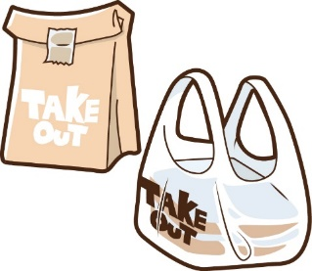


4つのパッケージ事例 (4)若者等のチャレンジや新規出店の促進
(4)-3 商店街ニュージェネレーションチャレンジカップ
(4)-4 商店街テイクアウト食堂
期間限定！自分のお店プロジェクト
＝新しいアイデア、若いエッセンスの注入。刺激、世代間の交流＝
自宅で外食気分。おいしさそのまま気軽に満喫
＝新たな販売方法へのチャレンジ促進＝
事業概要
事業概要
商店街を活性させるアイデア、期間限定ショップ、
カフェ、イベントなどの事業案を若い世代への「チャ
レンジカップ」と題しコンペ形式で募集。
立ち上げからその過程、実施、その後までを追いかけ、SNSで発信し、「チャレンジカップ」自体をイベント化、
商店街ニュース、話題作りとして盛り上げる。
飲食店構成比が高い商店街が対象となる
テイクアウト店舗PRキャンペーンを実施。
取組み内容例
①テイクアウトの特設サイトの立ち上げ、キャンペーン実施をメディア等で
発信することで、商店街の取組みの紹介や店舗への注文促進、
SNSでの拡散など複数の集客へのプラス効果をPR。
取組み内容例
事前準備例
①チャレンジカップ「アイデア募集」コンペを開催。
②バリエーションを変えて優れた３事業を採用、商店街から事業の実現に必要な支援を実施。
③集客No１事業にはさらなる高みへのチャレンジ権や定期・常設営業権などを贈呈。
①サイトPR費(街内掲示物、チラシ折込、SNS)など。
②配達要員雇用費(期間指定)。
③受注集約環境整備(レンタル品対応)。
④コンサルティング相談など。
※中長期的には商店街組織で事業費捻出を検討。
事前準備例
①空き店舗の確保（家主との交渉）。
②店舗設営機材・商品の確保。
③事業広報（チラシ折り込み、SNSで発信）など。
主な注意事項
①飲食店の営業許可施設であれば、お店で提供しているメニュー等をすぐに喫食することを前提としてテイクアウトやデリバリーすることは、新たな許可や変更の届出なく可能。
② ただし、いわゆる弁当やそうざいパック等については、調理・販売方法などにより喫食までの時間が長くなることで、食中毒のリスクが高まるため、許可や設備変更が必要な場合がある。 ※詳細は、大阪府のウェブサイトで確認。
http://www.pref.osaka.lg.jp/shokuhin/shinntyaku/osakatakuhai.html
主な注意事項
①審査会場での3密対策が必要。
②参加者や運営スタッフのマスクやフェイスシールド着用を励行。

Slide 22
取組み事例（大阪府啓発イベント）
商店街において感染症対策と経済活動を両立させていくためには、感染症の状況を踏まえつつ、商店街の活性化につながる需要喚起の取組みが必要。
国が7月10日(金)にイベント開催制限を5,000人規模に緩和したことから、賛同いただいた下記４商店街で、 ７月11日(土) ・12日(日) に、特注フェイスシールドを着用した広報担当副知事もずやんと、商店街の皆さんによるグッズの配付等の啓発イベントを実施。
事業概要
事前準備
今後の各商店街でのイベント開催を見据え、4商店街で先行して感染症対策啓発のモデルイベントとして開催。
①戎橋筋商店街 ／拠点：商店街北端
②千林商店街 ／拠点：ふれあい館
③こまがわ商店街 ／拠点：駒川庵
④天神橋筋商店街 ／拠点：天三おかげ館、天五会館
商店街理事長・関係者と、啓発の趣旨やイベント実施内容の認識共有
その上で、当日の体制、必要備品、実施場所等を決定、準備。
●啓発うちわ配布
・商店街理事⻑等 数名。
・配布⽤うちわ、配布カゴ、台車。
・スタッフTシャツ（任意）。
●フェイスシールドのワークショップ開催
・ワークショップスタッフ等数名。
・クリアファイル、スポンジ、ハサミ・カッター、定規、ホッチキス、ゴム紐、油性マジック。
・案内サイン、消毒液、ウエス、大阪コロナ追跡システムQRコード、来場者記入用
名簿、整理券など。
取組み内容
●啓発うちわ配布
もずやんとキャンペーン隊が商店街を巡回し、啓発うちわを定点配布
●フェイスシールドのワークショップ開催
感染予防と暑さ対策を両立できるフェイスシールドの製作体験
●「3密回避」(①対密閉 ②対密集 ③対密接)の啓発
①消毒液の供給／商店街公共スペースでの設置。
②商店街での取組宣言を訴求するのぼり・タペストリー掲示。
③商店街での3密回避啓発チラシ、ポスターの掲示。
④商店街での3密回避啓発ナレーション放送データ。
⑤商店街各店舗での3密回避サイン活用。
⑥大阪コロナ追跡システム登録促進ポップ活用。
⑦商店街内で非接触型検温器体験。
注意事項
●全般
・運営スタッフはフェイスシールドを着用して業務にあたる。
・来街者に参加を呼びかけつつ、密にならないように注意する。
●フェイスシールドのワークショップ開催
・満席の場合は「時刻入り整理券」を発行する。
・入場の際にマスクの着用と手指の消毒の徹底（消毒液を設置）。
・参加者に「大阪コロナ追跡システム」へのメールアドレス登録を要請する。
・登録ができない場合、名簿に「住所・氏名・連絡先」の記入を要請する。
・各テーブルでの製作体験が終わるたびに、テーブル・イス・備品の消毒を行う。

Slide 23
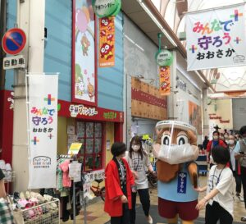
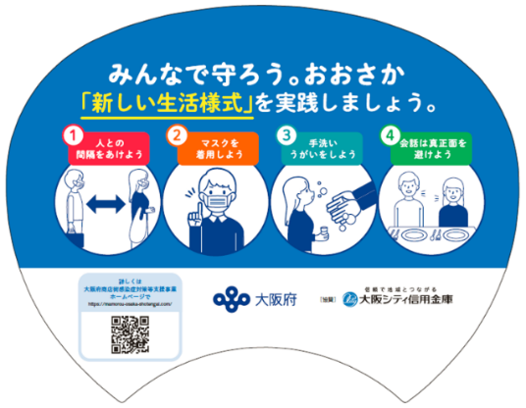
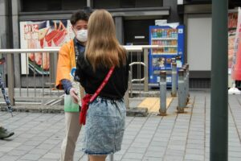
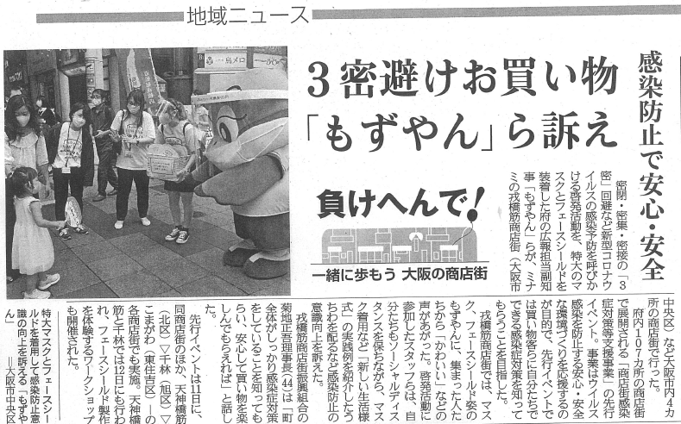
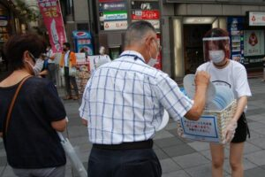
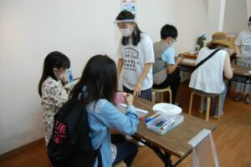
取組み事例（大阪府啓発イベント）＜続き＞
実施結果
直接の接触を減らしてうちわを配布・人との距離を保ちつつ商店街にさらなる活気を
7月11日・12日、大阪市内の４商店街で「みんなで守ろう。おおさか」をスローガンに感染症対策を踏まえた「新しい生活様式」の啓発イベントを実施しました。
大阪府広報担当副知事のもずやんもかけつけ、もずやんと商店街の店主のみなさんが配布したのは、うちわ。「人との間隔をあけよう」「マスクを着用しよう」「手洗いうがいをしよう」「会話は真正面を避けよう」の４つの「新しい生活様式」が、分かりやすくイラストとともに表示されています。配布といっても、「手渡し」ではなく、ご自身でかごの中から「取って」もらいます。可能な限り直接の接触を減らす工夫をして、感染症対策を踏まえた、新しい配布方法を実践しています。商店街を訪れたお客様たちも、そっと、うちわを「取って」行かれました。
この日、もずやんは、フェイスシールドとマスクを着用していましたが、商店街では、オリジナルフェイスシールドを作る無料のワークショップも行われました。材料は、クリアファイル、台所用スポンジ、ボンド、平ゴムなど、「100均」で手軽に購入できるものばかり。親子で参加した人も多く、それぞれが思い思いにフェイスシールド作りにチャレンジしました。
特設ウェブサイトレポート
歩いて啓発活動中のもずやん
報道
啓発うちわ
理事長もうちわを配布
かごからうちわをご自身で取ってもらいます
フェイスシールド作りに取り組む参加者のみなさん
令和2年7月14日産経20面

Slide 24
商店街向け感染症対策を踏まえた
イベント等実施マニュアル 令和２年７月
編集・発行 大阪府商店街感染症対策等支援事業事務局
（大阪府商店街振興組合連合会・株式会社産經アドス共同企業体）
大阪府商店街振興組合連合会内
住所：〒540-0029 大阪市中央区本町橋２－５
マイドームおおさか６階
電話：06-6947-4333
このマニュアルは、大阪府商店街感染症対策等支援事業のウエブサイト（みんなで守ろう。おおさか商店街行動宣言）
でもご覧いただけます。
https://mamorou-osaka-shotengai.com/

